Slide 1




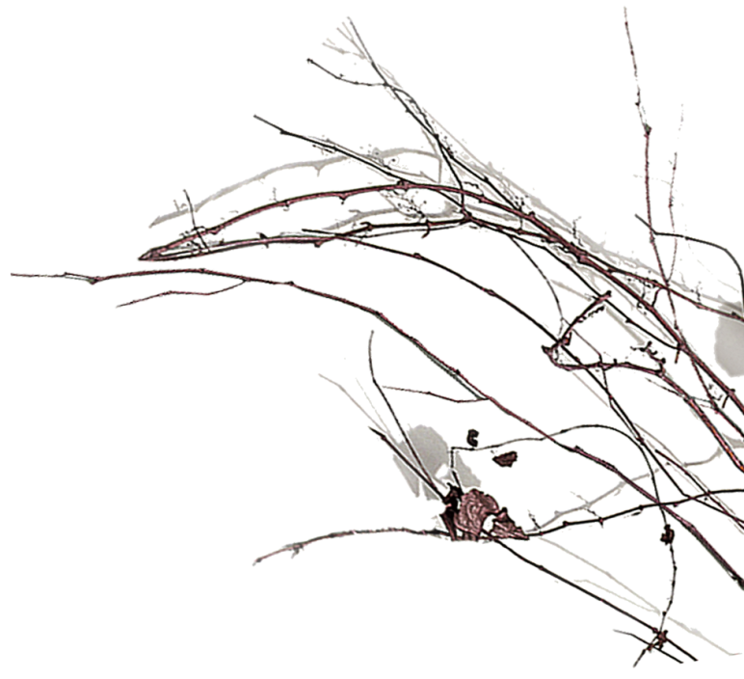

第七单元整体教学设计与评价

Slide 2
阶段总结
融会提能
第七单元整体教学设计与评价

Slide 3
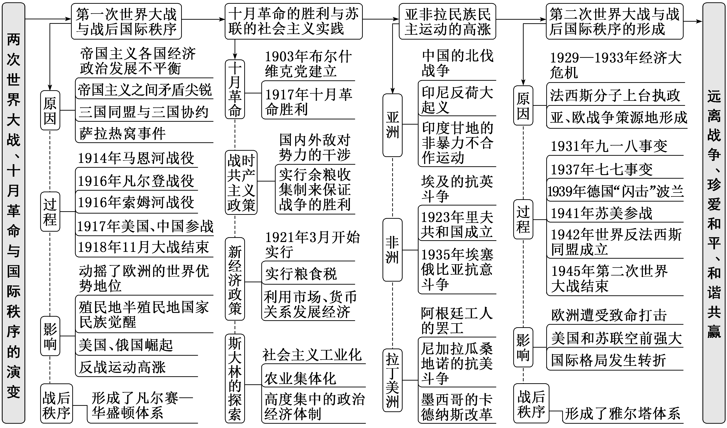
|构建知识体系|

Slide 4
|把握阶段特征|
阶段特征 | 政治 | 俄国十月革命将社会主义由理论变为现实，开辟了人类探索社会主义道路的新纪元。帝国主义各国经济政治发展不平衡，后起的帝国主义国家要求重新瓜分世界，矛盾不断激化，爆发了两次世界大战，给人类带来了深重的灾难。两次世界大战之间的亚非拉民族民主运动高涨，殖民地半殖民地人民的诉求从争取独立发展为建立民族独立的民主政府。第一次世界大战后建立了凡尔赛—华盛顿体系，第二次世界大战后形成了雅尔塔体系

Slide 5
续表
阶段特征 | 经济 | 苏俄(联)开始探索社会主义建设道路，苏联先后实施了社会主义工业化和农业集体化运动。经过两个五年计划，苏联基本实现了“工业化”目标，确立了高度集中的政治经济体制
时代趋势 |  | 20世纪初，世界形成密切联系的整体。帝国主义的各种矛盾导致了两次世界大战。两次世界大战之间的民族民主运动促进了帝国主义殖民体系的瓦解

Slide 6
重点聚焦(一) 摒弃武力老路，寻求和平之道——反思两次世界大战
在人类文明史上，曾经发生过无数次战争，但是在20世纪上半期出现的两次世界大战，却给人类造成空前的灾难。由于世界经济的相互联系，局部地区的利益会牵涉到全球性利益，因此，少数大国的争夺具有了全球性，局部地区的冲突容易转化为全面对抗，使得战争具备了转变为世界大战的可能。两次世界大战都是重新瓜分殖民地、争夺世界霸权的战争，但战争责任的不同决定了第一次世界大战的性质是帝国主义战争，第二次世界大战是反法西斯战争。

Slide 7
史证·史评——感知历史“有宽度”
材料 这两次大战对世界历史具有相似的意义。不过，它们也存在着重大差别，这些差别对当今的国际舞台有着重要意义。比起先前的霍亨索伦王室和哈布斯堡王室，纳粹和日本军国主义者对欧洲和亚洲旧秩序的破坏要大得多。德国人侵占了整个欧洲大陆，日本人则侵占了整个东亚和东南亚。但是，这两大帝国都是短命的。它们到1945年已不复存在，留下了两大包括具有重要的经济和战略价值的地区在内的权力真空。同任何意识形态方面

Slide 8
的原因差不多，这两大权力真空的存在导致了冷战的爆发，使各交战国不能在1945年之后立即形成全面的和解。两次大战战后时期的另一个差别是1945年以后殖民地臣民进行了卓有成效的革命，这与1918年以后帝国权力的加强形成了鲜明对照。20年内，欧洲诸幅员辽阔的帝国几乎全部消失。因此，战后不久全球两大著名的发展便是殖民地革命和冷战。
——摘编自斯塔夫里阿诺斯《全球通史》

Slide 9
[思考探究]
1．根据材料并结合所学知识，分析两次世界大战的“重大差别”。
[提示] 重大差别：①发动者：一战主要是带有浓厚封建残余的资本主义国家霍亨索伦王室(或德意志帝国)和哈布斯堡王室(或奥匈帝国)，二战则是法西斯国家纳粹德国与日本军部。②战场：一战的战场主要在欧洲，而二战分为欧洲、北非、亚洲三大战场，规模更大。③残酷性：一战使用飞机、坦克、毒气，造成大量死伤，二战

Slide 10
时法西斯暴行极端野蛮，有对犹太人的种族灭绝与南京大屠杀的屠城惨案，并开始使用原子弹。④结果：一战加强了英、法等老牌帝国的权力，形成了凡尔赛—华盛顿体系，殖民主义得以延续，二战则引起殖民地革命和欧洲老牌帝国消失殆尽，产生了欧亚的权力真空，世界最终形成美苏争霸的冷战局面和两极格局。

Slide 11
2．根据材料并结合所学知识，概括两次大战对世界历史产生的相似影响。
[提示] 相似影响：都给人类带来巨大灾难和伤亡，造成反战与和平思潮盛行；都产生了新的国际关系格局；都促进了社会主义运动和民族解放运动的发展；客观上都推动了科学技术的发展。

Slide 12
史识·史观——看待历史“上高度”
两次世界大战的比较
1．相同点
原因 | 都是世界资本主义经济政治发展不平衡的必然结果
战争过程 | 卷入国家较多，历时较长，参战国都充分运用新科技，都由德国挑起等
战争结果 | 都给世界人民带来巨大灾难，都促进了民族民主运动和社会主义运动的发展，都给部分帝国主义国家以沉重打击并引起国际关系格局的变化
战后状况 | 战后都形成了以战胜国意志为主导的新的国际秩序，建立了具有普遍性的国际组织

Slide 13
2．不同点
具体背景 | 第一次世界大战爆发时世界上只有一个资本主义体系；第二次世界大战爆发时，除资本主义体系外，还有一个社会主义国家
战争目的 | 第一次世界大战时交战双方的主要目的是瓜分殖民地，争夺市场和原料产地；第二次世界大战时，法西斯国家不仅要对外侵略，而且要对外输出法西斯制度
性质 | 第一次世界大战从总体上看是帝国主义战争；第二次世界大战从整体上看是世界人民反法西斯战争

Slide 14
续表
结果 | 第一次世界大战后传统的以欧洲为主导的国际关系格局并未改变，但诞生了世界上第一个社会主义国家；第二次世界大战后则冲破了传统的国际关系格局，形成以美、苏为首的两极格局，社会主义力量进一步壮大，世界殖民体系随之崩溃
参战国成分 | 第一次世界大战主要是帝国主义国家及其附属国参战；第二次世界大战实现了不同制度国家的联合作战，形成反法西斯统一战线

Slide 15
重点聚焦(二) 合作才能共赢，多极才能稳定
——凡尔赛—华盛顿体系与雅尔塔体系的启示
一战后形成的凡尔赛—华盛顿体系与二战后形成的雅尔塔体系是二十世纪世界历史上两个重要的国际关系体系。前者维持了20多年的世界和平，后者则存在了40多年。凡尔赛—华盛顿体系与雅尔塔体系都是世界大战的产物，都建立了相应的国际组织，都最终走向了崩溃。二者在诸多方面存在着相同之处，但在内容、性质、方式等方面又有着诸多差异。二者作为特定历史时期的产物，共同推动了二十世纪国际关系格局的发展。

Slide 16
史证·史评——感知历史“有宽度”
材料一 凡尔赛—华盛顿体系的确立，带来了国际关系史上的重大变化：美国、日本对欧洲的中心地位提出了挑战，美日对国际事态的发展开始产生重要影响；国际体系不再仅限于欧洲，一个在地理空间上囊括全球，以资本主义世界经济体系为基础、现代民族国家为主导的全球性国际体系初步形成。凡尔赛—华盛顿体系是列强重新瓜分世界的体系，对德国的惩罚过于苛刻，同时也难以约束

Slide 17
日本等列强的侵略行为；成为世界强国的美国未加入国联，不愿意承担应有的大国责任。这些导致凡尔赛—华盛顿体系只存活了不到20年，同其他几个国际体系相比较，成了最短命的体系。
——摘编自刘建飞《凡尔赛—华盛顿体系：最短命的
国际体系》等

Slide 18
材料二 我们不妨将雅尔塔体系与凡尔赛体系做一比较。凡尔赛体系根本不重视健全战败国德国的民主化进程，而是从战胜国的绝对利益出发，一味强迫它接受“有罪”之说，致使德国人民把战败带来的一切不幸统归之于政府当局，最终导致了纳粹党的上台；对殖民地虽宣称给以民族自决权，不过口惠而已，委任统治只是另一种殖民统治形式。在凡尔赛体系下，战胜国只顾保护自己的和平与既得利益，不积极维护世界和平。由此我们可以看出，雅尔塔体系与凡尔赛体系有着根本的不同。
——摘编自徐蓝《试论雅尔塔体系对战后
国际关系的影响》

Slide 19
[思考探究]
1．根据材料一并结合所学知识，概括凡尔赛—华盛顿体系对国际体系带来的改变，并分析其短命的主要原因。
[提示] 改变：欧洲中心地位受到冲击，美日等国影响力扩大；国际体系的范围扩大，从欧洲体系变为全球性的世界体系。
原因：凡尔赛—华盛顿体系是帝国主义列强重新瓜分世界的体系；体系中存在战胜国与战败国、战胜国之间、帝国主义与被压迫民族等各种矛盾；对战败国的严苛惩罚等刺激了极端民族主义的泛滥；在大萧条的冲击下，法西斯主义乘势而起；美国、苏联等大国参与有限，对新的侵略缺乏约束等。

Slide 20
2．根据材料二并结合所学知识，指出与凡尔赛体系相比，雅尔塔体系的不同之处(任举两例)，并简要评价雅尔塔体系。
[提示] 示例 不同之处：对战败国实行民主化改造，成立国际军事法庭审判惩治法西斯战犯；对德、日、意的殖民地及国联的委任统治地实行托管，原则上承认被压迫民族的独立权利；成立联合国，维护国际和平与安全，加强国际合作，促进全球经济社会发展。
评价：雅尔塔体系是反法西斯战争胜利的产物，提倡不同社会制度国家之间的共处与合作；同时也是大国相互妥协的产物(美苏两分天下的产物)，带有明显的强权政治色彩，严重损害了一些弱小国家和民族的利益。

Slide 21
史识·史观——看待历史“上高度”
凡尔赛—华盛顿体系与雅尔塔体系的异同
1．相同点
背景 | 都是世界大战后出现的国际关系格局
产生方式 | 都是大国间军事和经济实力对比相互妥协的产物

Slide 22
2．不同点
过程 | 凡尔赛—华盛顿体系是第一次世界大战结束后三四年内形成的；而雅尔塔体系是第二次世界大战接近尾声至战争结束后不久形成的
性质 | 前者具有帝国主义战胜国重新瓜分世界的性质，后者具有反法西斯及实行民主政治、大国称霸的性质
反映的矛盾 | 前者反映了英法在欧洲、美日在亚太地区的斗争；后者反映了美苏在全球各地的角逐

Slide 23
续表
影响 | 前者影响时间相对较短(20年的休战)，范围相对较小(在局部地区)；后者时间相对较长，近半个世纪之久，范围相对较广(在全球各地)
瓦解方式 | 前者是伴随着欧亚战争策源地的形成和第二次世界大战的爆发而瓦解；后者是伴随着东欧剧变、苏联解体而瓦解

Slide 24

“阶段质量检测（六） 两次世界大战、十月革命与国际秩序的演变”
(单击进入电子文档)

Slide 25



谢 谢 观 看

